Slide 1

Desigualdade Salarial e Discriminação por Gênero na cidade de Curitiba
Aluna: Caroline Martins Selis – GRR20137507
Orientador: Prof. Fernando de Pol Mayer
Disciplina CE094: Lab B

Slide 2
Introdução
O relatório da Organização Internacional do Trabalho (OIT) mostrou que, globalmente, as mulheres são remuneradas aproximadamente 20% menos que os homens;
No Brasil, segundo um estudo realizado pelo Instituto Brasileiro de Geografia e Estatística (IBGE) , mulheres ganham cerca de 20,5% a menos do que os homens
A execução do trabalho se justifica principalmente pela carência de estudos, com bases atualizadas, sobre as diferenças salarias entre gêneros no Brasil. A compreensão de tal assunto pode levantar discussões a respeito da mulher no mercado de trabalho nacional, fazendo com que novas políticas sejam debatidas e implementadas.

Slide 3
Revisão de Literatura
Blinder (1973): Diferenças Salariais segundo gênero e raça/cor;
Oaxaca (1983): Diferença salarial entre os gêneros;
García, Hernández e López-Nicolás (2001): Diferença salarial entre os gêneros;
Maia (2018): Diferença salarial entre os gêneros;
Pereira e Oliveira (2018): Diferença salarial entre os gêneros;

Slide 4
Objetivos
Objetivos Gerais
Investigar a existência de diferenças salariais entre homens e mulheres na cidade de Curitiba em 2018, e verificar o quanto desta diferença pode ser atribuído a discriminação;
Objetivos Específicos
Identificar um modelo que explique o rendimento salarial de homens e mulheres, segundo características observáveis;
Estudar a presença da diferença salarial entre homens e mulheres;
Decompor a diferença, se ela se provar existente, a fim de identificar o peso da discriminação.

Slide 5
Materiais e Métodos
Material
Para estudar a diferença salarial entre gêneros, foi utilizada a base de dados do Cadastro Geral de Empregados e Desempregados (CAGED).
Foram selecionados, inicialmente, as informações do ano de 2018 para a cidade de Curitiba e realizado a análise.
Com o objetivo de focar o estudo em apenas uma profissão, pertencente a um setor econômico, foi realizado também uma segunda abordagem onde os dados de Curitiba foram reduzidos segundo algumas premissas de seleção.

Slide 6
Materiais e Métodos
Material
Município: Município de localização do estabelecimento;
Grau de Instrução: Grau de instrução ou escolaridade;
IBGE subsetor: Representação sintética das grandes categorias econômicas, tanto nas Estatísticas Industriais como nas Contas Nacionais;
Idade: Idade do trabalhador;
Raça/Cor: Raça e Cor do trabalhador;
Salário Mensal: Salário mensal em moeda corrente;
Sexo: Gênero do trabalhador;
CBO 2002: Classificação Brasileira de Ocupações.

Slide 7
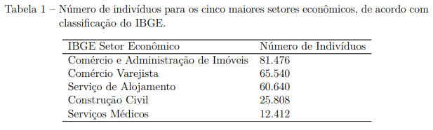
Materiais e Métodos
Material
Selecionar os cinco maiores setores econômicos do IBGE.
Dentro dos setores selecionados foi verificado a ocupação que apresentava maior equilíbrio entre os gêneros.

Slide 8
Materiais e Métodos
Recursos Computacionais
Foi utilizado o software R 3.6.1 (R Core Team, 2019), para as análises
E o pacote Oaxaca (HLAVAC, 2018), foi utilizado para o ajuste e exploração dos resultados do modelo utilizado

Slide 9



Materiais e Métodos
Oaxaca-Blinder
Modelos de Regressão para os rendimentos de homens e mulheres
Diferença média salarial entre os dois grupos

Slide 10



Materiais e Métodos
Oaxaca-Blinder
Decomposição twofold
Parte explicável
Parte não explicável
Parte não explicável
Em favor do grupo A
Contra o grupo B

Slide 11

Materiais e Métodos
Estimação do coeficiente de não discriminação β*
Conjunto de coeficientes de regressão que considerado como nível de referência na determinação das diferenças nos preditores;
Diferenças direcionadas para apenas um grupo:
Discriminação contra o grupo B
Discriminação contra o grupo A

Slide 12


Materiais e Métodos
Estimação do coeficiente de não discriminação β*
Reimers (1983) sugeriu:
Não assume discriminação contra nenhum grupo
Cotton(1988) sugeriu:
Não assume discriminação contra nenhum grupo, e pondera segundo o tamanho de cada amostra

Slide 13

Materiais e Métodos
Estimação do coeficiente de não discriminação β*
Neumark (1988) sugeriu o uso de coeficientes de uma regressão ponderada, onde R:
E W é a matriz de pesos relativos atribuídos aos coeficientes do grupo
Jann (2002) aplica a mesma abordagem de Neumark, mas inclui uma variável indicadora de grupo como mais um regressor de X.

Slide 14
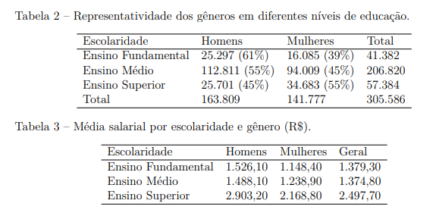
Resultados e Discussão
Análise Descritiva
Dados de Curitiba

Slide 15
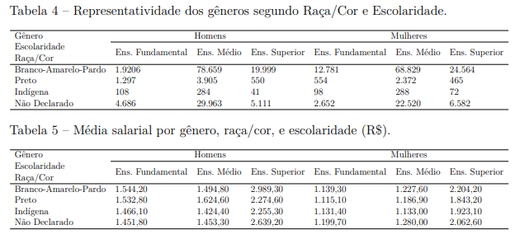
Resultados e Discussão
Análise Descritiva
Dados de Curitiba

Slide 16
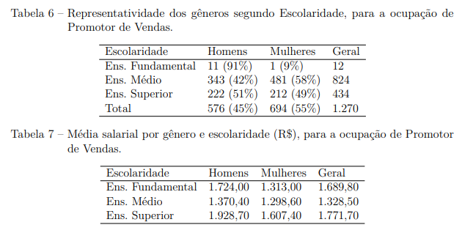
Resultados e Discussão
Análise Descritiva
Dados para a ocupação de Promotor de Vendas

Slide 17
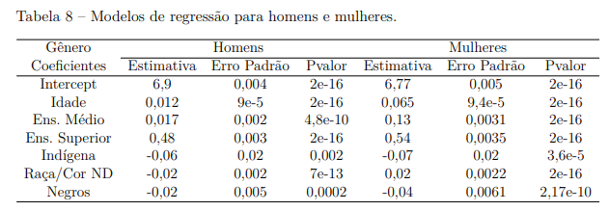
Resultados e Discussão
Análise de Regressão Linear
Dados para Curitiba

Slide 18
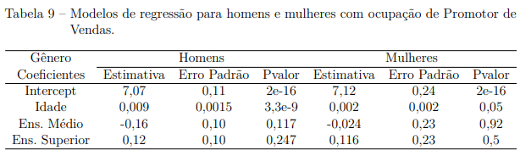
Resultados e Discussão
Análise de Regressão Linear
Dados para a ocupação de Promotor de Vendas

Slide 19
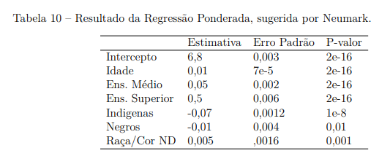
Resultados e Discussão
Decomposição de Oaxaca-Blinder
Dados para Curitiba

Slide 20
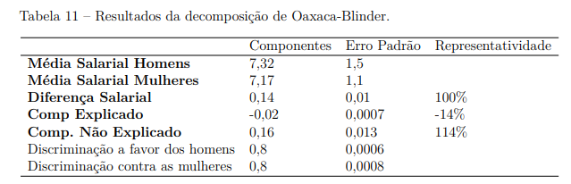
Resultados e Discussão
Decomposição de Oaxaca-Blinder
Dados para Curitiba

Slide 21
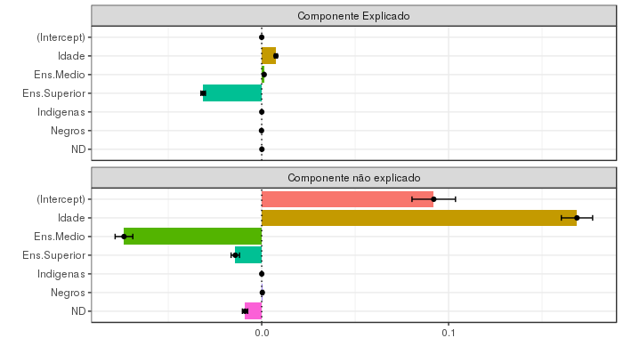
Resultados e Discussão
Decomposição de Oaxaca-Blinder
Dados para Curitiba

Slide 22
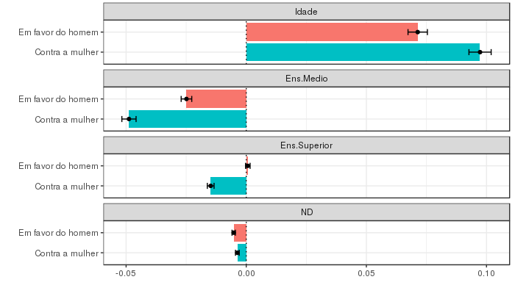
Resultados e Discussão
Decomposição de Oaxaca-Blinder
Dados para Curitiba

Slide 23
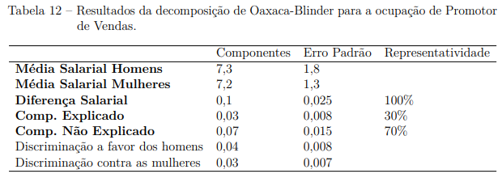
Resultados e Discussão
Decomposição de Oaxaca-Blinder
Dados para a ocupação de Promotor de Vendas

Slide 24
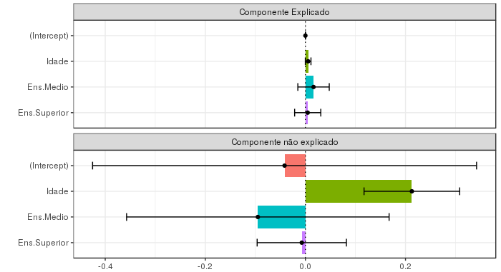
Resultados e Discussão
Decomposição de Oaxaca-Blinder
Dados para a ocupação de Promotor de Vendas

Slide 25
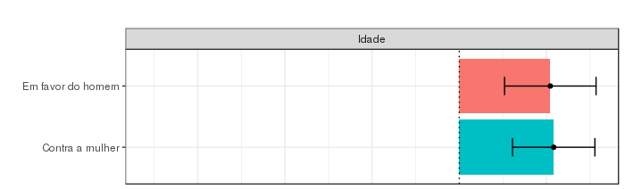
Resultados e Discussão
Decomposição de Oaxaca-Blinder
Dados para a ocupação de Promotor de Vendas

Slide 26
Considerações Finais
Dados para Curitiba
A renda média dos homens é mais elevada que a das mulheres em todos os níveis de escolaridade;
A decomposição de Oaxaca-Blinder indica que, para Curitiba, a diferença salarial entre os gêneros é de R$0,14, na escala logarítmica. Desta diferença, -14% representa a parte que pode ser explicada segundo os atributos de produtividade, enquanto que 114% se refere a parte não explicada, que é devido à discriminação
A variável idade se mostrou ser a variável com a maior influência na discriminação contra a mulher

Slide 27
Considerações Finais
Dados para a ocupação de Promotor de Vendas
Os homens ganham um salário superior em todas os níveis de escolaridade;
A diferença salarial entre homens e mulheres da ocupação de Promotor de Vendas, ficou em R$0,10, na escala logarítmica;
O componente explicado representa 30% da diferença salarial, já o componente de discriminação representa 70%, mostrando novamente que a maior parte da diferença salarial entre os gêneros se diz respeito a mulher.

Slide 28
Referências
BLINDER, A. S. The Board of Regents of the University of Wisconsin System Wage Discrimination: Reduced Form and Structural Estimates. The Journal of Human Resources, v. 8, n. 4, p. 436–455, 1973.
HLAVAC, M. oaxaca: Blinder-Oaxaca Decomposition in R. Bratislava, Slovakia, 2018. R package version 0.1.4. Disponível em: https://CRAN.R-project.org/package=oaxaca.
IBGE. Estatísticas de Gênero Indicadores sociais das mulheres no Brasil. 2018. Disponível em: https://biblioteca.ibge.gov.br/visualizacao/livros/liv101551{\_}informativo.
NEUMARK, D. Employers’ Discriminatory Behavior and the Estimation of Wage Discrimination. The Journal of Human Resources, University of Wisconsin Press, v. 23, n. 3, p. 279, 1988.

Slide 29
Referências
OAXACA, R. L.; RANSOM, M. R. On discrimination and the decomposition of wage differentials. Journal of Econometrics, North-Holland, v. 61, n. 1, p. 5–21, mar 1994.
R Core Team. R: A Language and Environment for Statistical Computing. Vienna, Austria, 2019. Disponível em: https://www.R-project.org/.
The International Labour Organization. Global wage report 2018 / 19 what lies behind gender pay gaps. [s.n.], 2018. 2–16 p. ISBN 9789220313466. Disponível em: https://www.ilo.org/wcmsp5/groups/public/---dgreports/---dcomm/---publ/documents/publication/wcms{\_}650553.

Slide 30
Obrigada
Aluna: Caroline Martins Selis – GRR20137507
Orientador: Prof. Fernando de Pol Mayer
Disciplina CE093: Lab A

